Slide 1
LẬP TRÌNH GAME VỚI UNITY
Bài 8: UI (User Interface)
ThS. Thái Duy Quý
Đà Lạt, Tháng 03 năm 2016

Slide 2
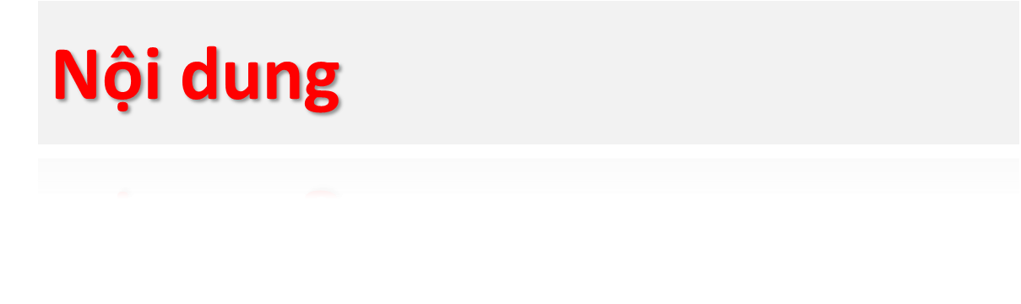
Giới thiệu
Các thành phần UI
Ví dụ
Thái Duy Quý – IT Fac DLU: thaiduyquy@gmail.com

Slide 3
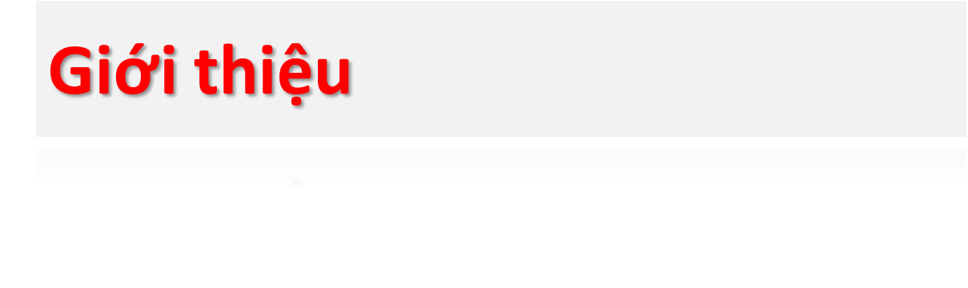
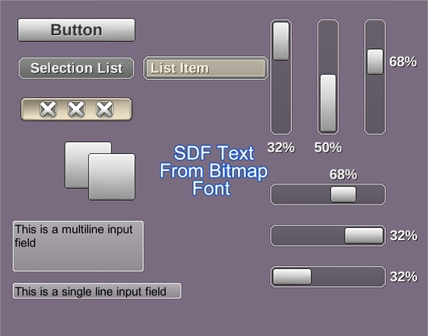
Hệ thống UI (User Interface) cho phép tạo ra các giao diện người dùng (UI) nhanh chóng và trực quan.
Thái Duy Quý – IT Fac DLU (thaiduyquy@gmail.com)

Slide 4
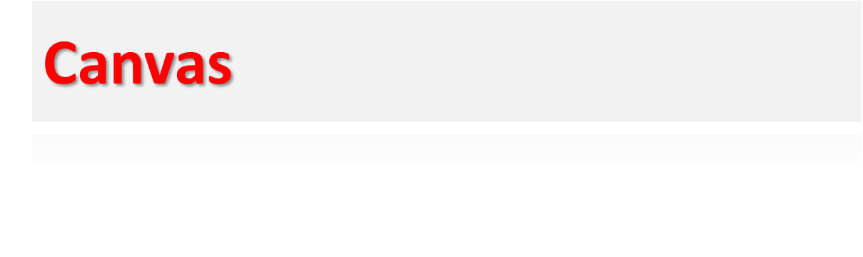
Là một vùng riêng cho phép chứa thành phần giao diện người dùng.
Tất cả các UI phải là con của một Canvas.
Lưu ý:
  Khi tạo ra một UI mới, một Canvas sẽ được tự động tạo, nếu đã có Canvas rồi thì UI tạo ra như đối tượng con của Canvas.
  Khu vực Canvas được thể hiện như một hình chữ nhật trong cảnh View.
Thái Duy Quý – IT Fac DLU (thaiduyquy@gmail.com)

Slide 5
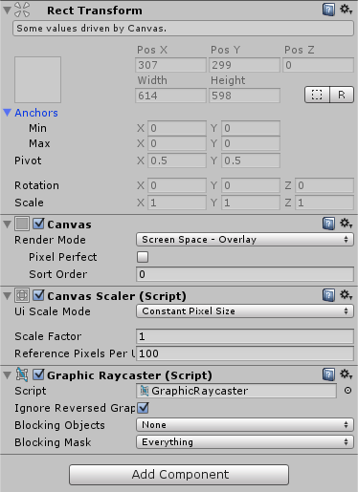
Thái Duy Quý – IT Fac DLU (thaiduyquy@gmail.com)

Slide 6
Một đối tượng Canvas, có các thành phần:
  Rect Transform: xác định kích thước, vị trí.
  Canvas: Render Mode: chế độ hiển thị:
    Screen space overlay: UI được vẽ lên layer cao nhất của màn hình, nó nằm trên mọi game object khác.
    Screen space camera: cần chỉ định một camera cho đối tượng canvas, nó sẽ được render theo camera.
    World space: Sử dụng event camera thay vì render camera,
  Graphic Raycast: Dùng để bắt sự kiện, xác định vị trí người dùng chạm trên màn hình.
Thái Duy Quý – IT Fac DLU (thaiduyquy@gmail.com)

Slide 7
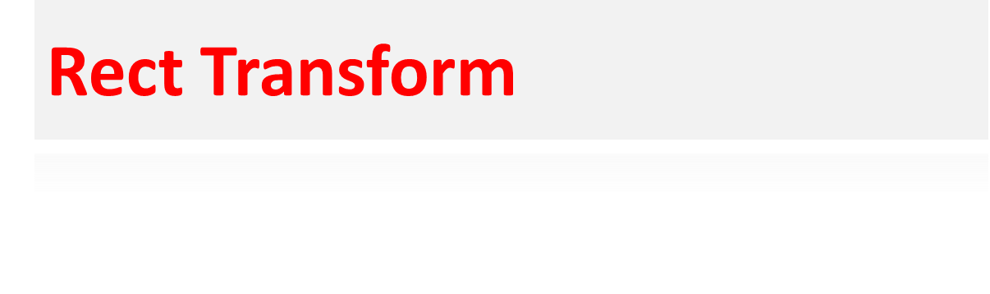
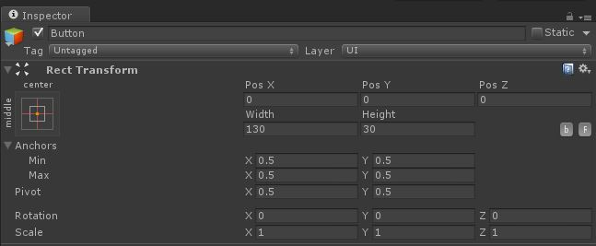
Được dùng để xác định kích thước, vị trí và phép quay của các thành phần UI.
Thái Duy Quý – IT Fac DLU (thaiduyquy@gmail.com)

Slide 8
Các thuộc tính:
  Anchor (neo): cho phép di chuyển hoặc kéo dài UI dựa trên vị trí và kích thước của thành phần Rect Transform của UI cha.
  Pivot là điểm trụ của đối tượng, thông thường sẽ là tâm của object, nếu bạn xoay UI thì nó sẽ xoay quanh điểm tâm.
  Để thao tác với một UI, cách tốt nhất là sử dụng Rect Tool (Shift + T)
Thái Duy Quý – IT Fac DLU (thaiduyquy@gmail.com)

Slide 9
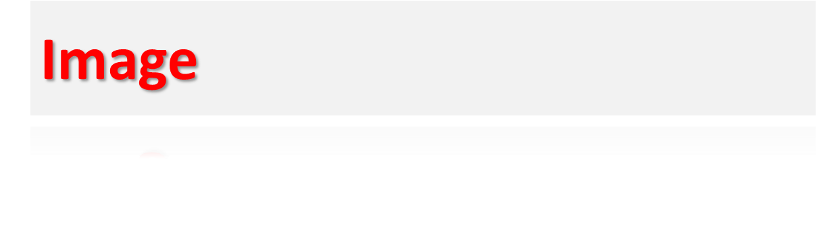
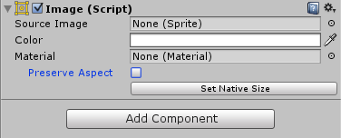
Được dùng để cung cấp cho các thành phần UI một giao diện đồ họa hiển thị lên màn hình.
Có thể được sử dụng để làm hình nền cho buttons, panels, sliders…
Thái Duy Quý – IT Fac DLU (thaiduyquy@gmail.com)

Slide 10
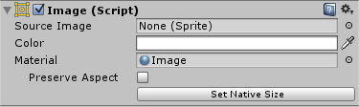
Ngoài các thuộc tính vị trí và render, còn có:
  Source Image: hình ảnh hiển thị (sprite)
  Color: được dùng để làm mờ hay tô màu sprite
  Material: được dùng khi muốn thêm một thuộc tính đổ bóng cho hình ảnh.
Thái Duy Quý – IT Fac DLU (thaiduyquy@gmail.com)

Slide 11

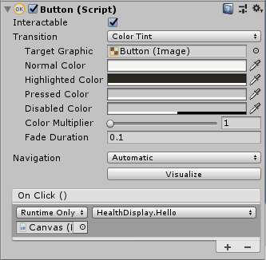
Dùng để tạo ra sự kiện nút nhấn.
Các thành phần đi kèm:
  Nomal color: Màu bình thường
  Highlignted color: Màu khi rê chuột
  Pressed Color: Màu khi nhấn chuột
  Onclick(): Sự kiện từ script.
Thái Duy Quý – IT Fac DLU (thaiduyquy@gmail.com)

Slide 12
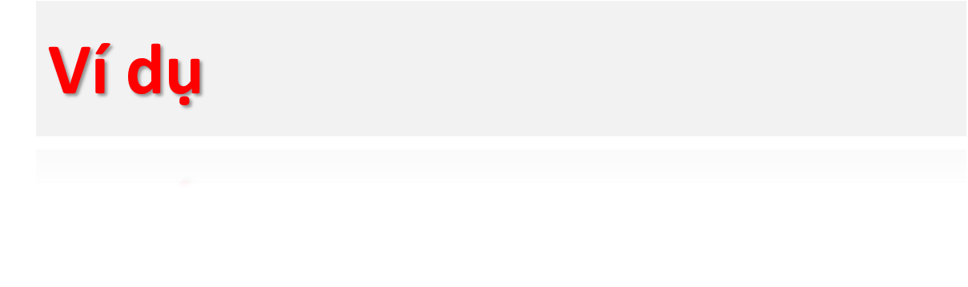
  START MENU: https://www.youtube.com/watch?v=zc8ac_qUXQY
  Setting menu:
  https://www.youtube.com/watch?v=YOaYQrN1oYQ
  PAUSE MENU:
  https://www.youtube.com/watch?v=JivuXdrIHK0
Thái Duy Quý – IT Fac DLU (thaiduyquy@gmail.com)

